Slide 1
Aktivasi OAI pada OJS 3.x

Slide 2
Login sebagai admin pada jurnal anda

Slide 3
Pilih Settings -> Distribution

Slide 4
Pilih Access, (disesuaikan yang dipilih)

Slide 5
Mengecek kevalidan OAI
Format :
http://url-jurnal/index.php/path/oai?verb=ListRecords&metadataPrefix=oai_dc&set=path
Contoh :
http://jurnal.unissula.ac.id/index.php/sainsmedika/oai?verb=ListRecords&metadataPrefix=oai_dc&set=sainsmedika

Slide 6
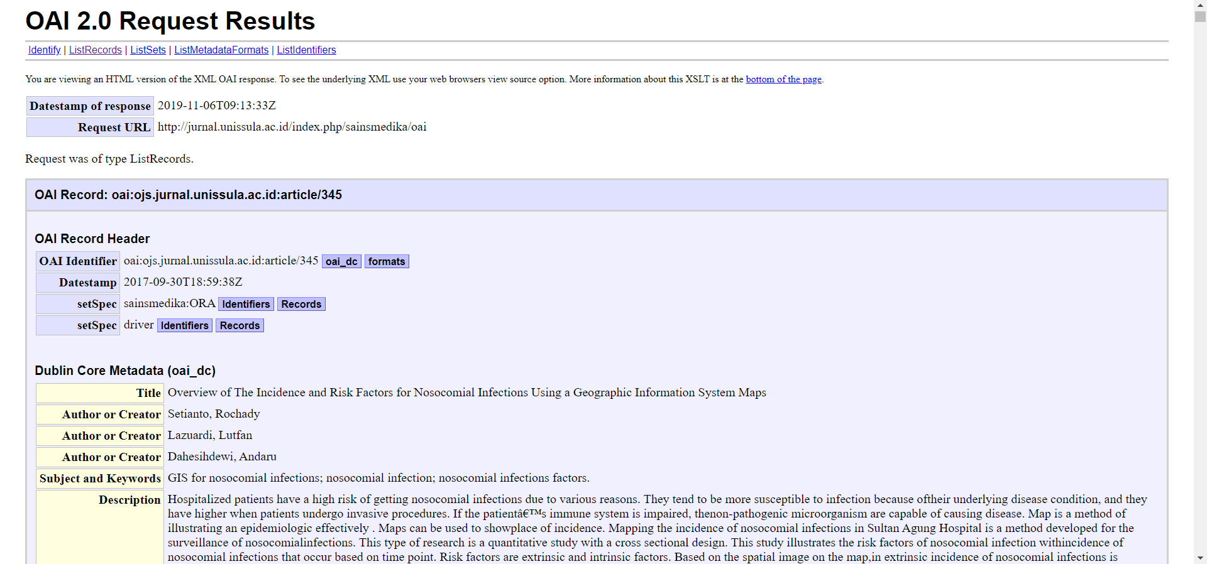
OAI valid

Slide 7
Aktivasi OAI pada OJS 3.x

Slide 8
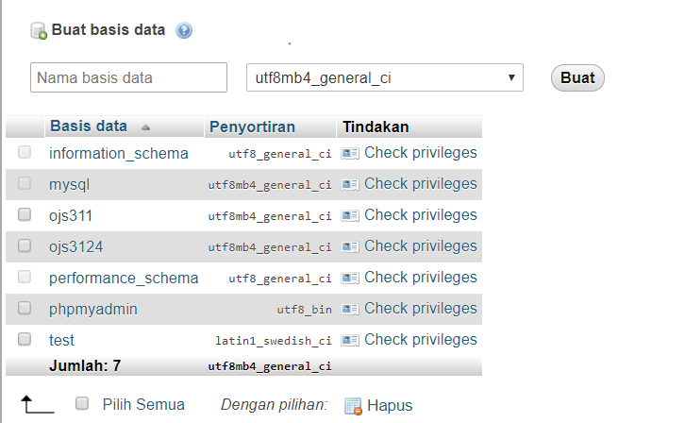
Login pada PhpMyadmin Website Jurnal Anda
Pilih Database Jurnal Anda (Dalam hal ini, database ojs311)

